Slide 1
ЕГЭ-2022 по обществознанию
Задания, требования и изменения

Slide 2
Изменения в КИМ ЕГЭ-2022
Исключили задания 1, 2, 20 по нумерации КИМ 2021.
Задание 10 с кратким ответом на анализ графика спроса и предложения преобразовали в задание 21 с развернутым ответом.

Slide 3
Изменения в КИМ ЕГЭ-2022
Устранили одинаковые по проверяемым знаниям задания в части 2: задания 22 и 26 исключили, задания 25.1 и 23 сохранили в составном задании к тексту.
Увеличили максимальный балл с 3 до 4 за задание-задачу 22.

Slide 4
Изменения в КИМ ЕГЭ-2022
Исключили альтернативное задание 29, где нужно было написать мини-сочинение.
В часть 2 включили задание 23 с развернутым ответом по Конституции и законодательству.

Slide 5
Изменения в КИМ ЕГЭ-2022
Задание 28 из КИМ-2021 на составление плана развернутого ответа включили в составные задания 24 и 25. Они соединяют составление плана и элементы мини-сочинения.
Уменьшили максимальный балл. Теперь он 57, а не 64.
Уменьшили время выполнения работы. Теперь оно 180, а не 235 минут.

Slide 6
На что обратить внимание
Время
Дополнительное оборудование
Первичный балл
Содержательные разделы
Задания

Slide 7
Время выполнения работы
3 часа (180 минут)
Для учеников с ОВЗ, детей-инвалидов и инвалидов – 4 часа 30 минут (270 минут)

Slide 8
Дополнительное оборудование
Не предусмотрено

Slide 9
Первичный балл
Максимальный первичный балл – 57

Slide 10
Содержательные разделы
Разделы | Кол-во заданий в КИМ-2022 | Кол-во заданий в КИМ-2021
Человек и общество | 4 (8)¹ | 5 (8)²
Экономика | 4 (8) | 6 (9)
Социальные отношения | 3 (8) | 4 (7)
Политики | 3 (8) | 5 (8)
Правовое регулирование общественных отношений в РФ | 7 (1) | 5 (8)
¹ В зависимости от содержания составного задания 17-20
² В зависимости от тематики составного задания 21-24

Slide 11
Задания
Экзаменационная работа содержит 25 заданий
№ 1-16 – Часть 1. Содержит 16 заданий с кратким ответом
Максимальное количество баллов – 29
№ 17-25 – Часть 2. Содержит 9 заданий с развернутым ответом
Максимальное количество баллов – 28

Slide 12
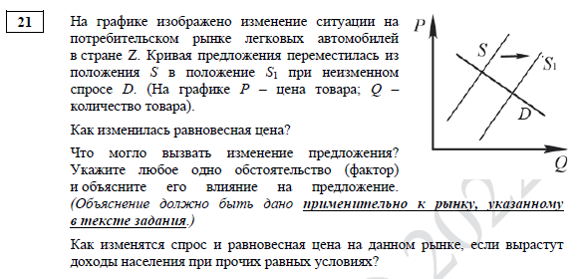
Задание №21
Анализ графика спроса и предложения
За основу взяли измененную модель задания №10 из КИМ-2021.
Вместо краткого ответа дается развернутый.

Slide 13
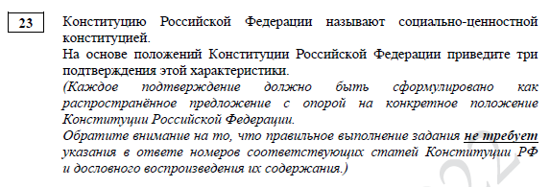
Задание №23
Конституция РФ и законодательство РФ
Это новое
задание в
КИМ-2022.

Slide 14
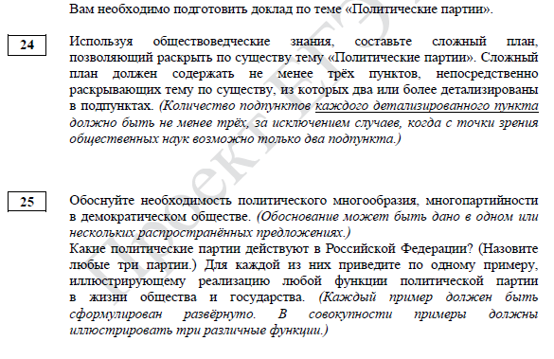
Задания №24-25
Составление плана и элементы
мини-сочинения
Задание №28 из КИМ-2021 преобразовали в задания №24-25.
Теперь пишется не только план, но и мини-сочинение.

Slide 15
Сравнение КИМ-2022 с КИМ-2021
Задания, которые поменяли нумерацию:
2022 г. | 2021 г.
1 задание | 3 задание
2 задание | 4 задание
3 задание | 5 задание
4 задание | 6 задание
5 задание | 7 задание
6 задание | 8 задание

Slide 16
Сравнение КИМ-2022 с КИМ-2021
Задания, которые поменяли нумерацию:
2022 г. | 2021 г.
7 задание | 9 задание
8 задание | 11 задание
9 задание | 12 задание
10 задание | 13 задание
11 задание | 15 задание
12 задание | 16 задание

Slide 17
Сравнение КИМ-2022 с КИМ-2021
Задания, которые поменяли нумерацию:
2022 г. | 2021 г.
13 задание | 14 задание
14 задание | 17 задание
15 задание | 18 задание
16 задание | 19 задание
17 задание | 21 задание
18 задание | 22 задание

Slide 18
Сравнение КИМ-2022 с КИМ-2021
Задания, которые поменяли нумерацию:
2022 г. | 2021 г.
19 задание | 23 задание
20 задание | 24 задание
21 задание | 10 задание
22 задание (макс. балл 4) | 27 задание (макс. балл 3)
24 и 25 задания | 28 задание

